Slide 1


BÀI 14:
Ch ch Kh kh

Slide 2



Slide 3

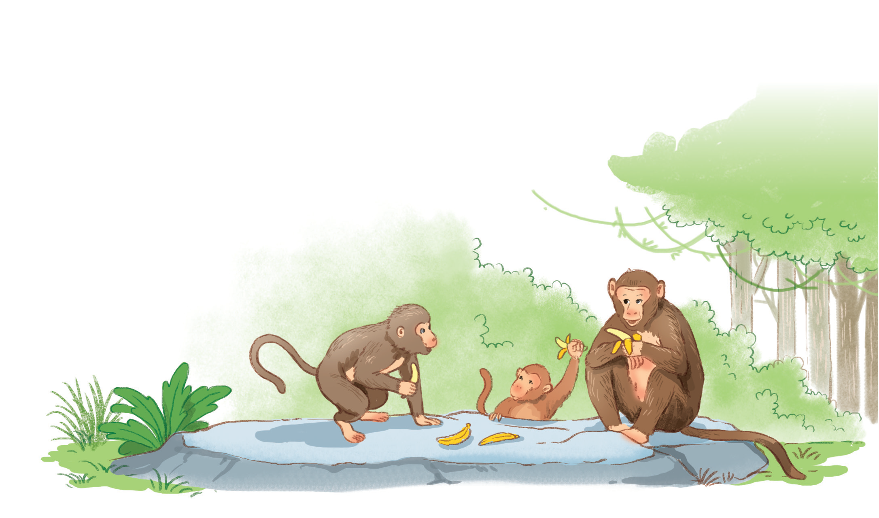
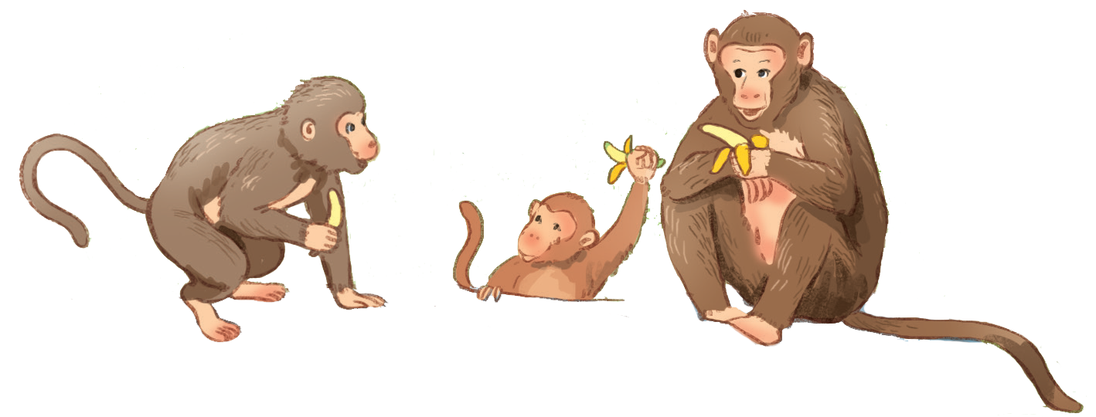

Slide 4
Mấy chú khỉ ăn chuối
ch
kh
ch

Slide 5


Slide 6

ch

Slide 7
kh

Slide 8
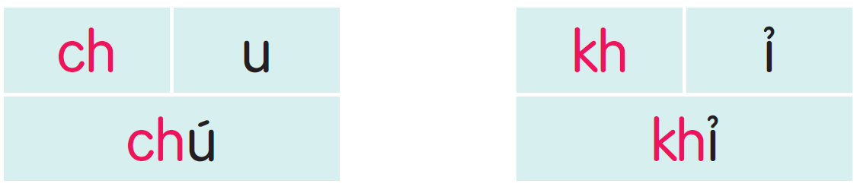
chè chỉ chợ
khế kho khô

Slide 9
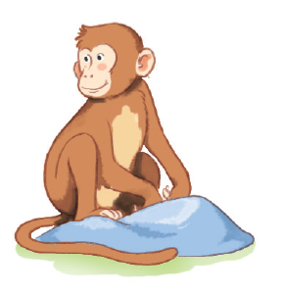
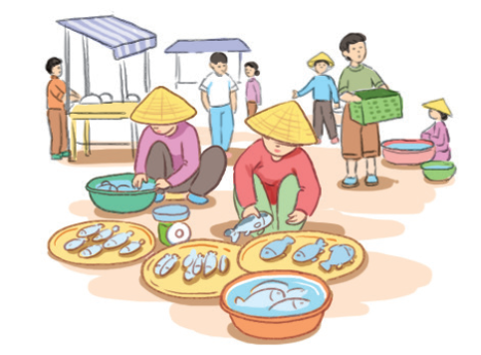
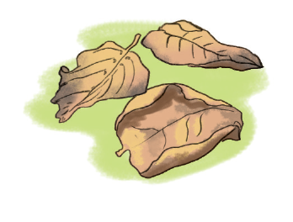
lá khô
chú khỉ
chợ cá

Slide 10


Slide 11


Slide 12
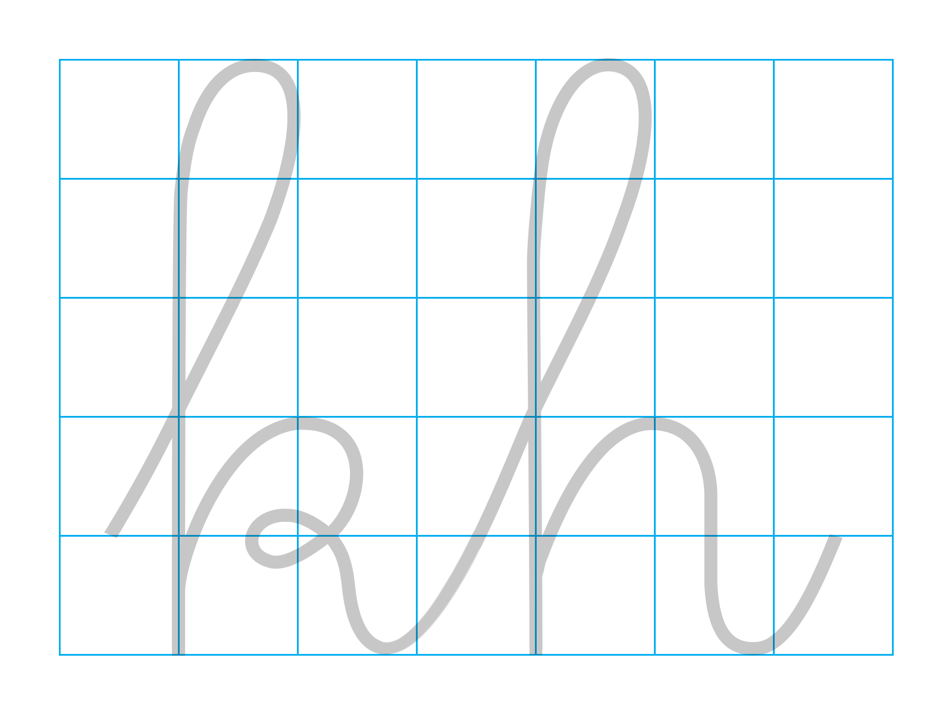

Slide 13
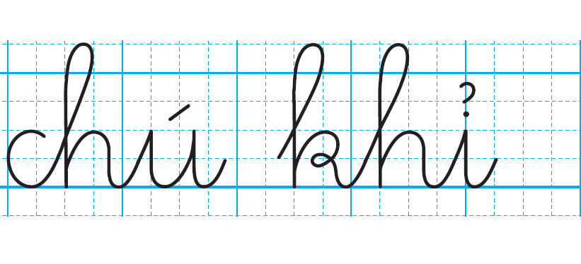

Slide 14


Slide 15


Chị có cá kho khế.

Slide 16


Slide 17

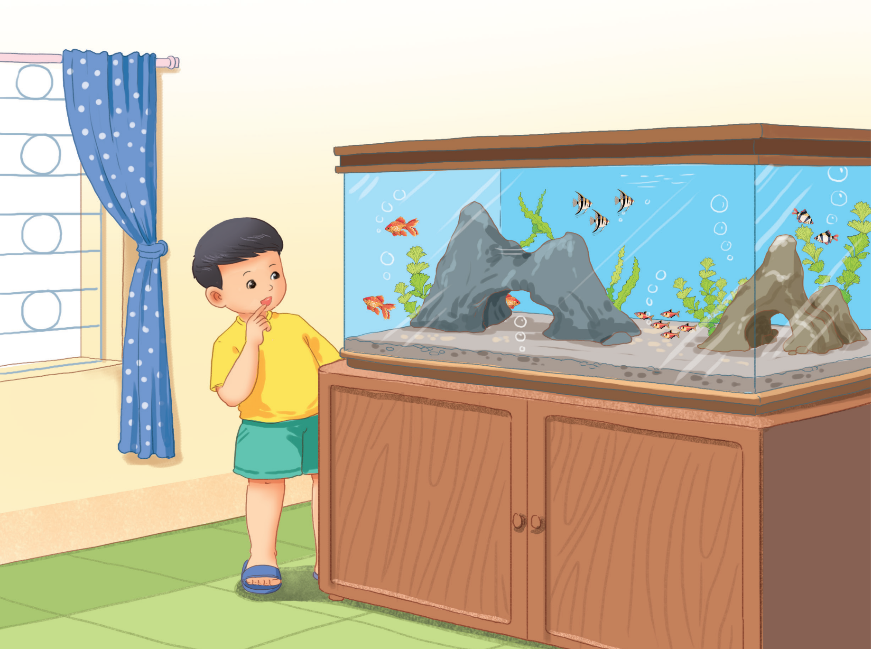
Cá cảnh

Slide 18

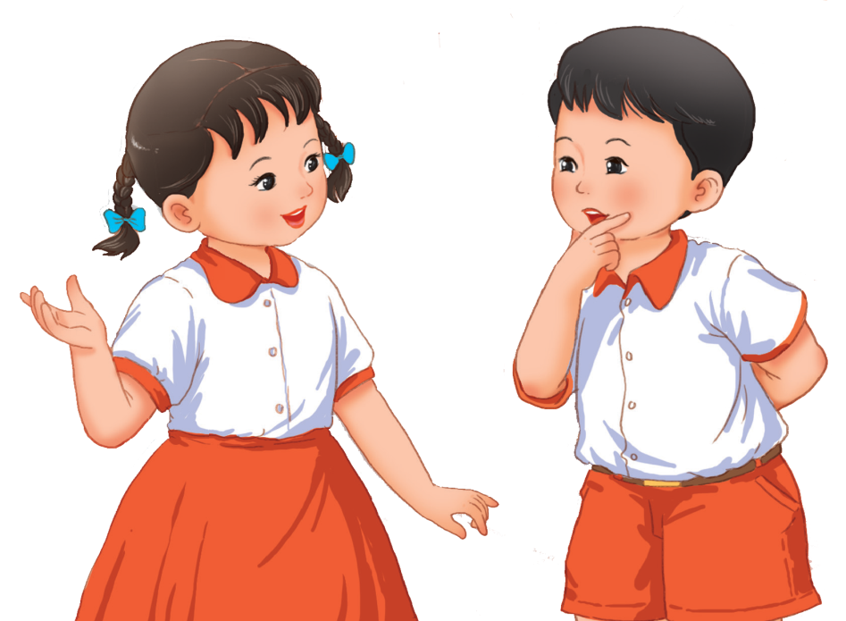
CỦNG CỐ
BÀI HỌC

